Slide 1

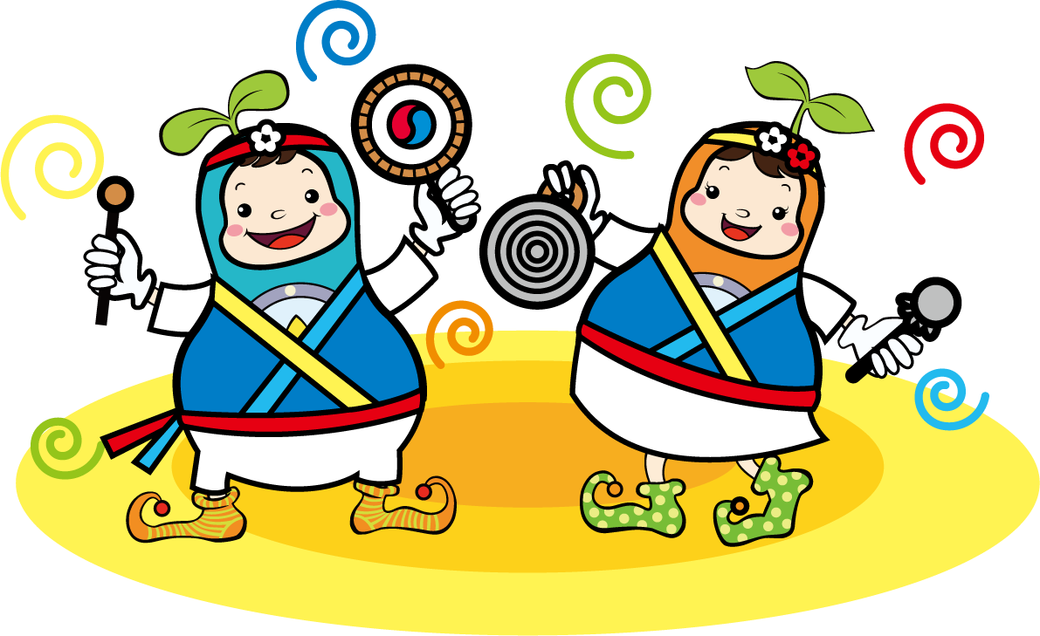

음악마을 사전안전교육

Slide 2
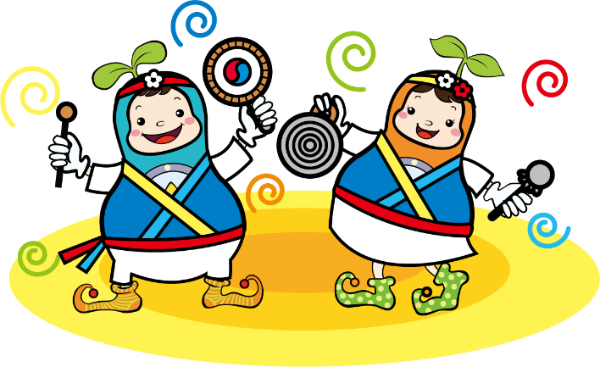

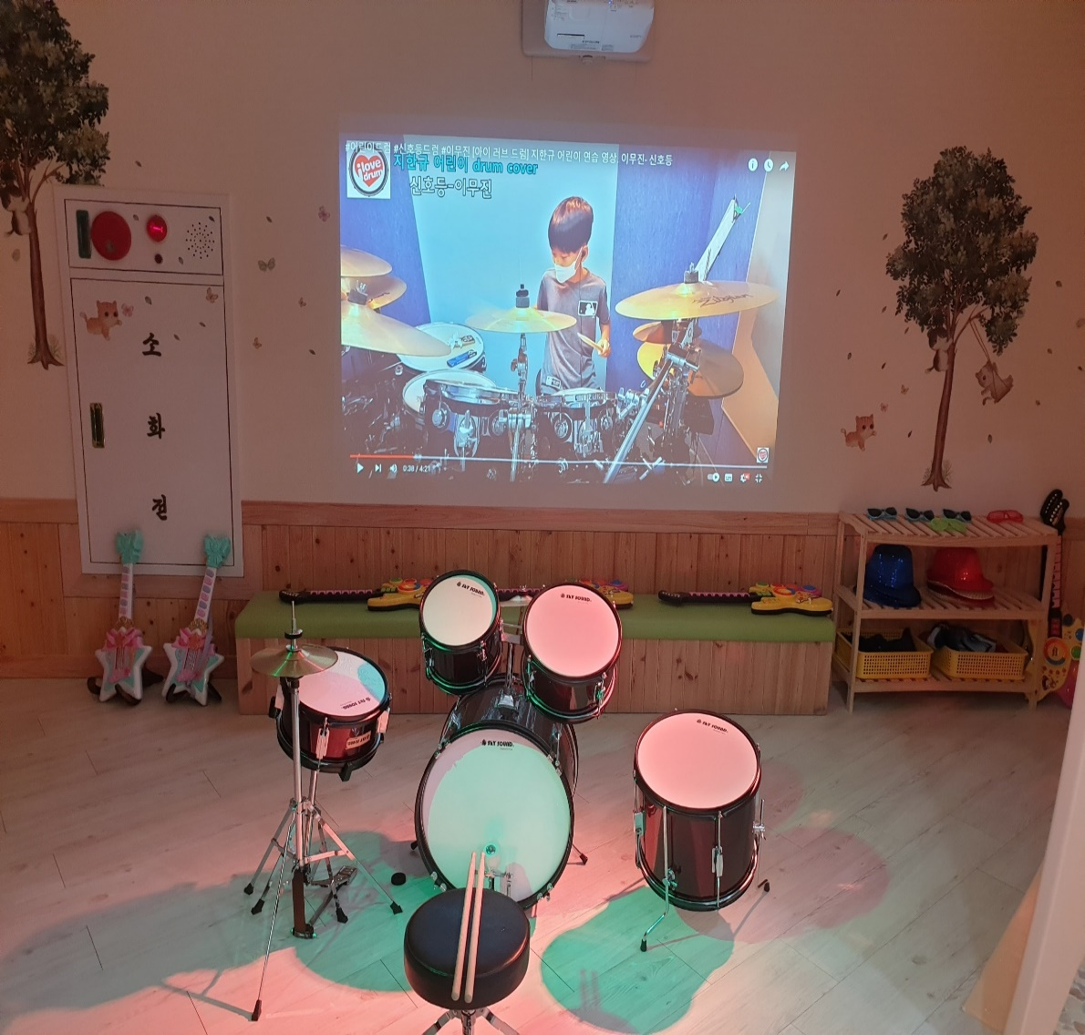

난타 합주방
이용방법
드럼과 기타를 이용하여
친구들과 함께 신나는 합주를 해요.
화면 속 악기를 연주하는 친구를 보고
음악에 맞춰 같이 연주해 보세요.
사진
놀이약속
1. 친구가 드럼을 연주할 때는 발자국
자리에서 기다려요.
2. 친구와 악기로 장난치지 않아요.
3. 악기를 소중하게 다뤄요.

Slide 3
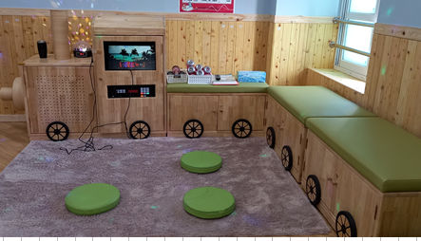
기차 노래방
이용방법
칙칙 폭폭 기차 노래방에서
멋진 가수가 되어보아요.
노래방 기기를 이용하여
내가 부르고 싶은 노래를 선택해서 불러요.
사진
놀이약속
1. 친구와 마이크로 장난하지 않아요.
2. 사용한 소품과 마이크는 제자리에
정리해요.

Slide 4
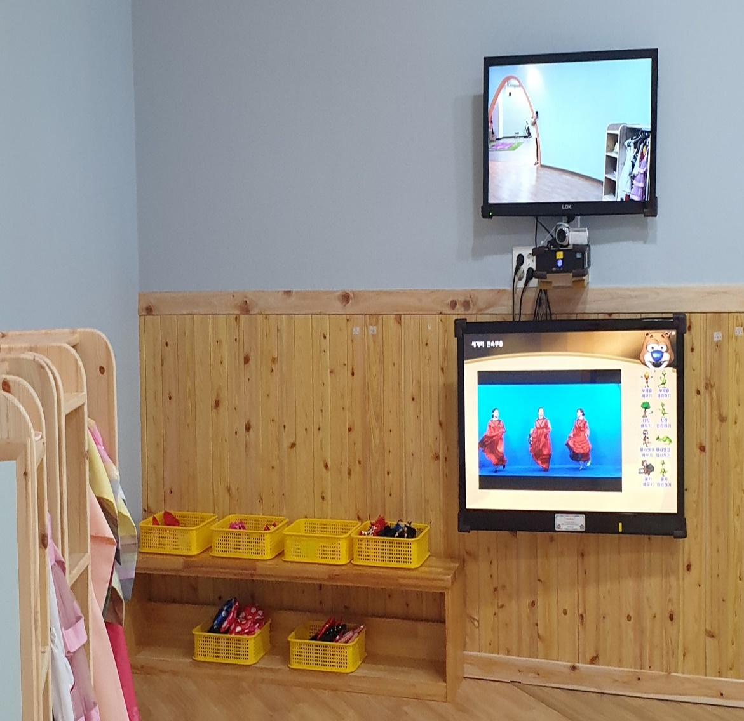
세계 축제방
이용방법
세계 여러 나라에서 축제가 열렸어요!
세계 여러 나라 전통 의상을 입고
화면 속 세계 여러 나라 춤 영상을 보며
신나게 춤을 춰요.
사진
놀이약속
1. 의상을 입고 천천히 걸어다녀요.
2. 의상과 소품은 제자리에 정돈해요.

Slide 5
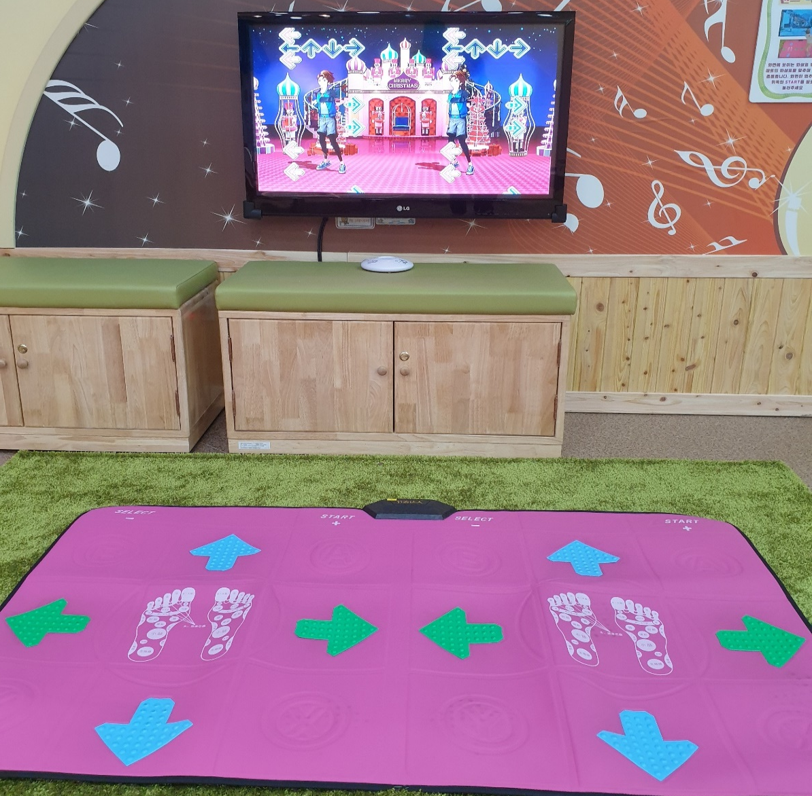
댄스 디디알
이용방법
디디알 패드 위에 올라
음악에 맞추어 화면 속 화살표 방향에 따라
박자에 맞춰 신나게 리듬을 타요.
사진
놀이약속
1. 친구와 간격을 유지해요.
2. 옆 친구와 함께 박자를 맞춰요.
3. 한 번에 두 명 씩 활동해요.

Slide 6
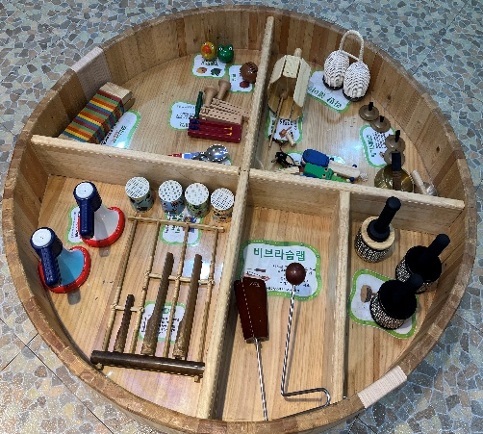
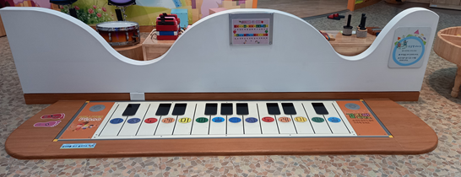
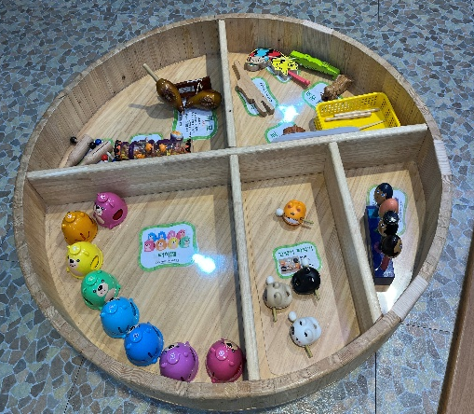
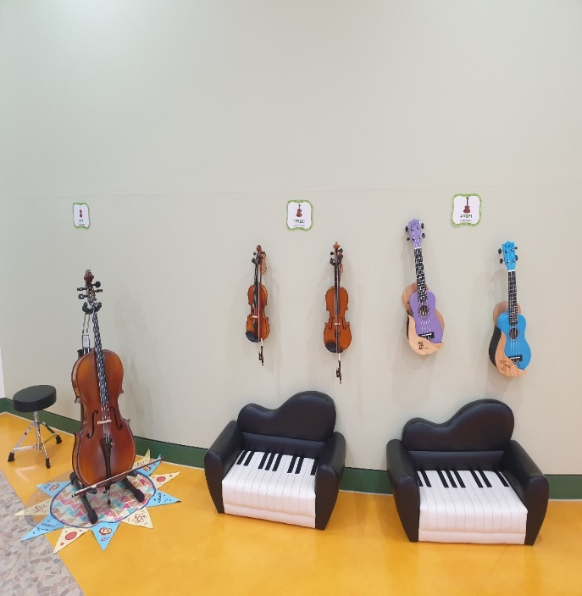
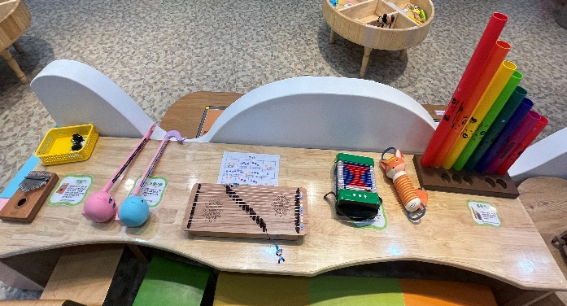
여러 가지 악기
발로 치는 피아노
실내화를 벗고
한 명 씩 피아노에 올라가서
발을 이용해 피아노를 연주해요.
세계 여러나라 악기
의자에 바르게 앉아
세계 여러 나라 악기를 이용하여 다양한 소리와 리듬을 만들어요.
현악기
활을 이용해
소리를 내는 현악기를
바른 자세로 연주해요.

Slide 7
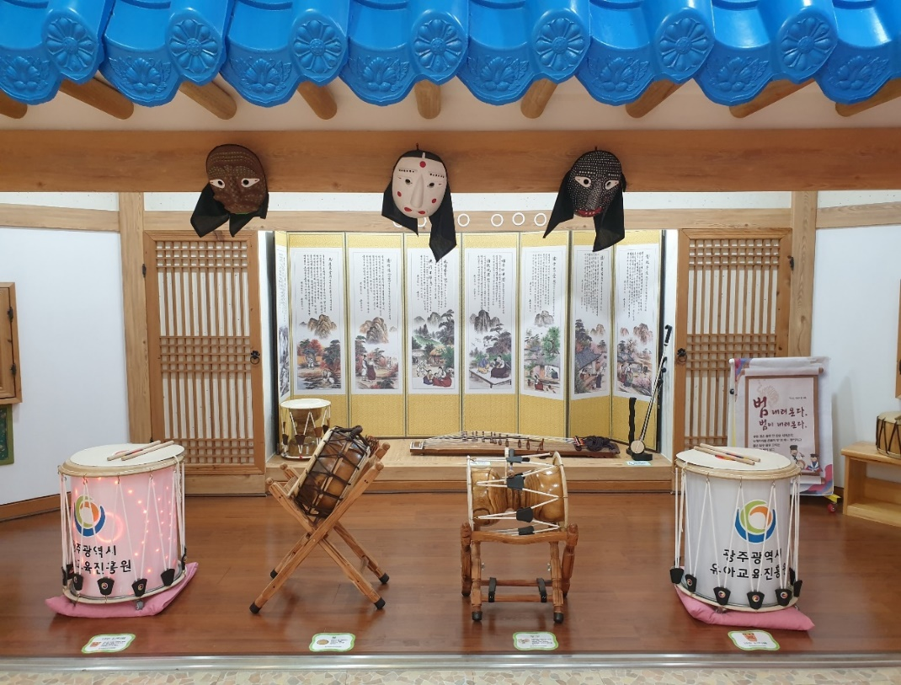
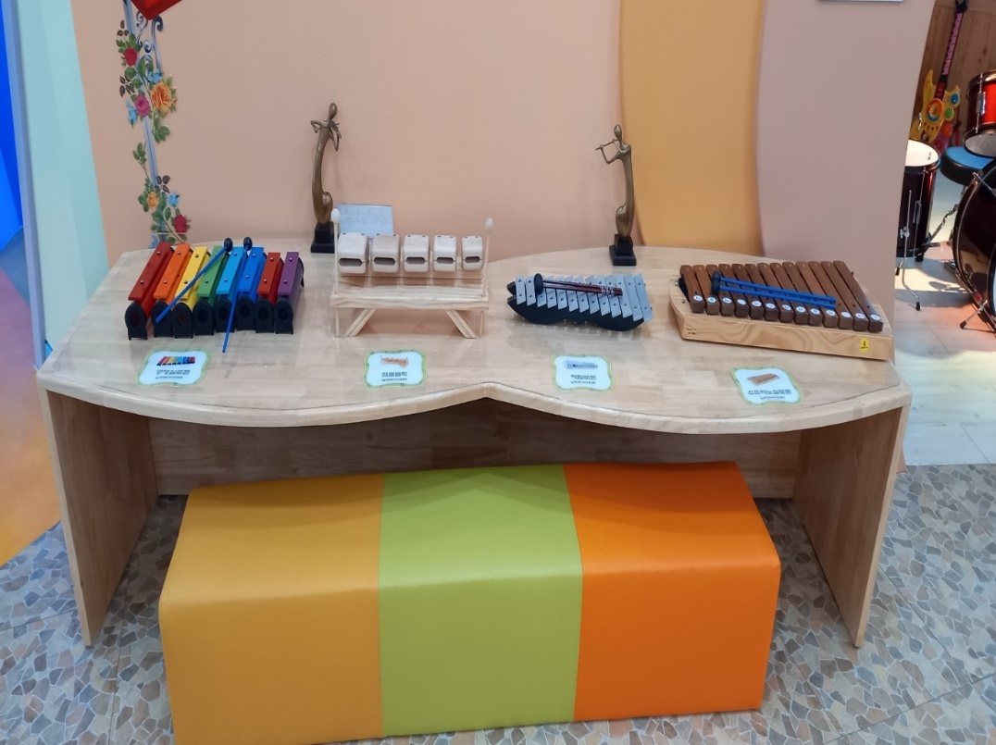

여러 가지 악기
우리나라 악기방
우리 나라 악기들을 연주해 보아요.
* 북과 북채는 악기 연주에만 사용해요.
다양한 악기
다양한 악기를 연주하면서 만들어지는
특유의 소리를 들어요.

Slide 8
즐겁고 안전한 체험을 해요 !

